Slide 1
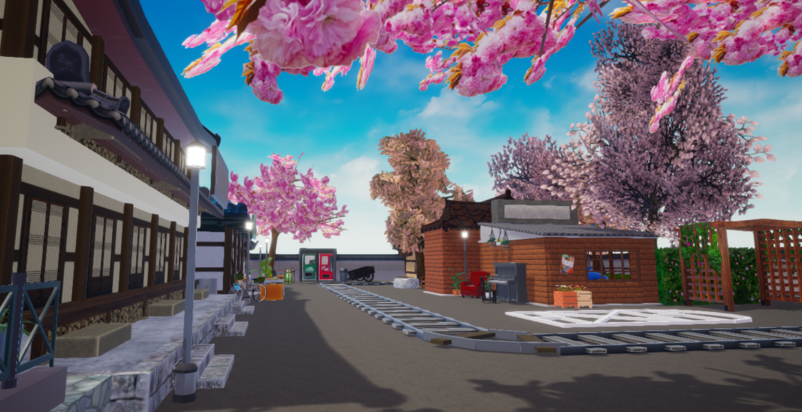
1. 추억의 거리 입장

Slide 2
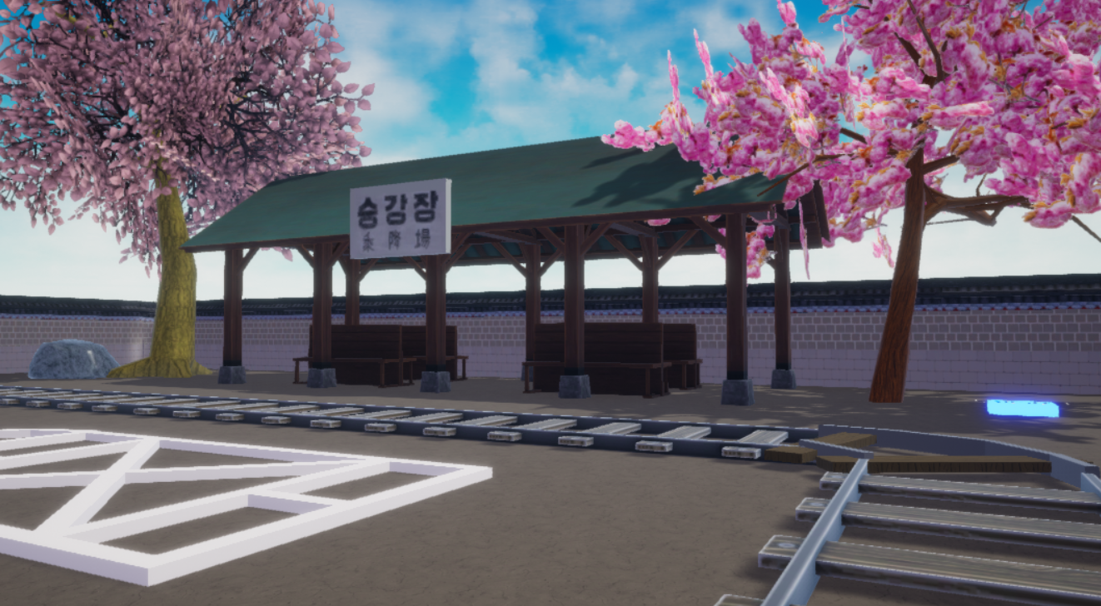
2. 전차를 탈 수 있는 승강장

Slide 3
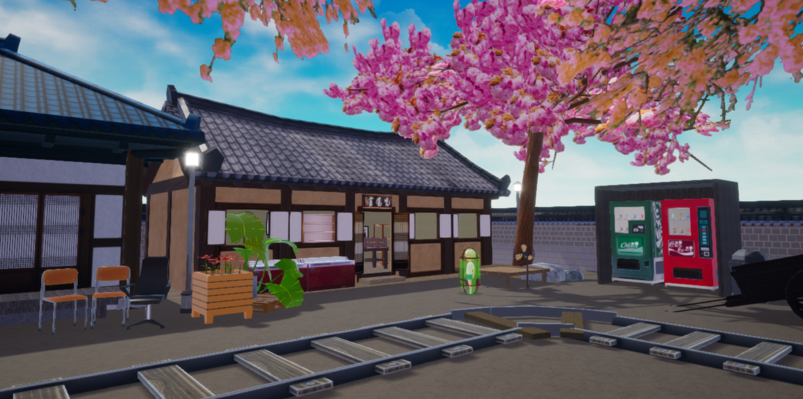
3. 다방 뒤쪽 의자에 앉아서 바라본 거리

Slide 4
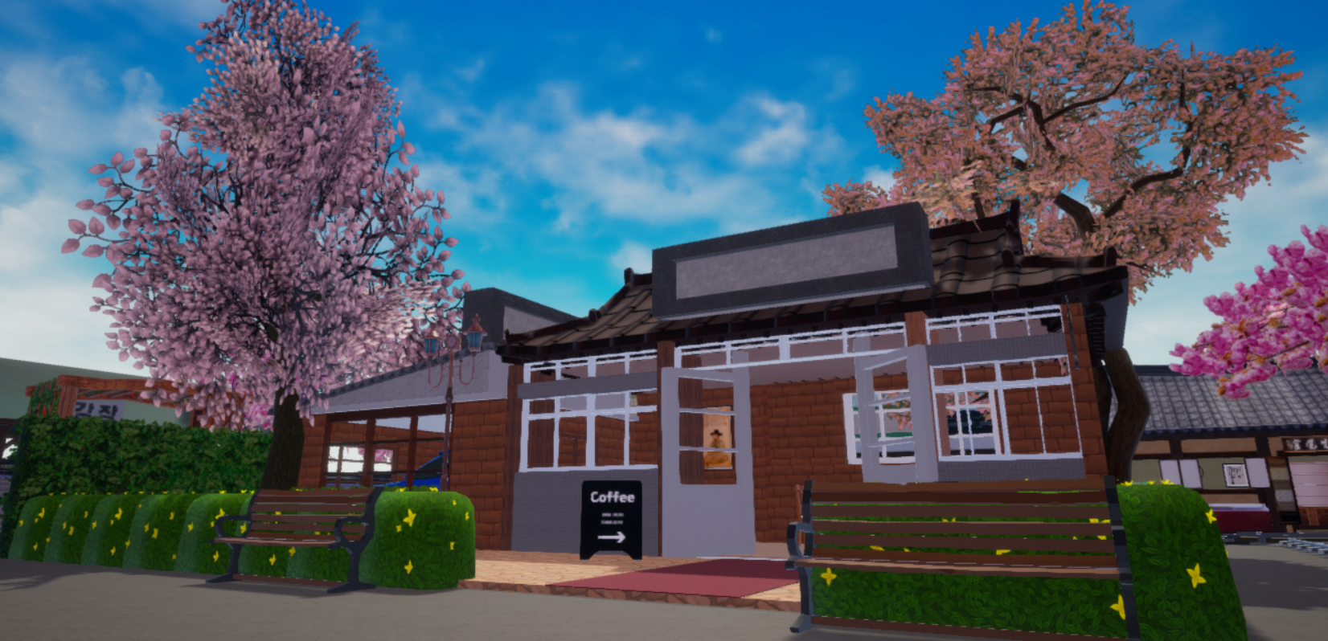
4. 다방 입구

Slide 5
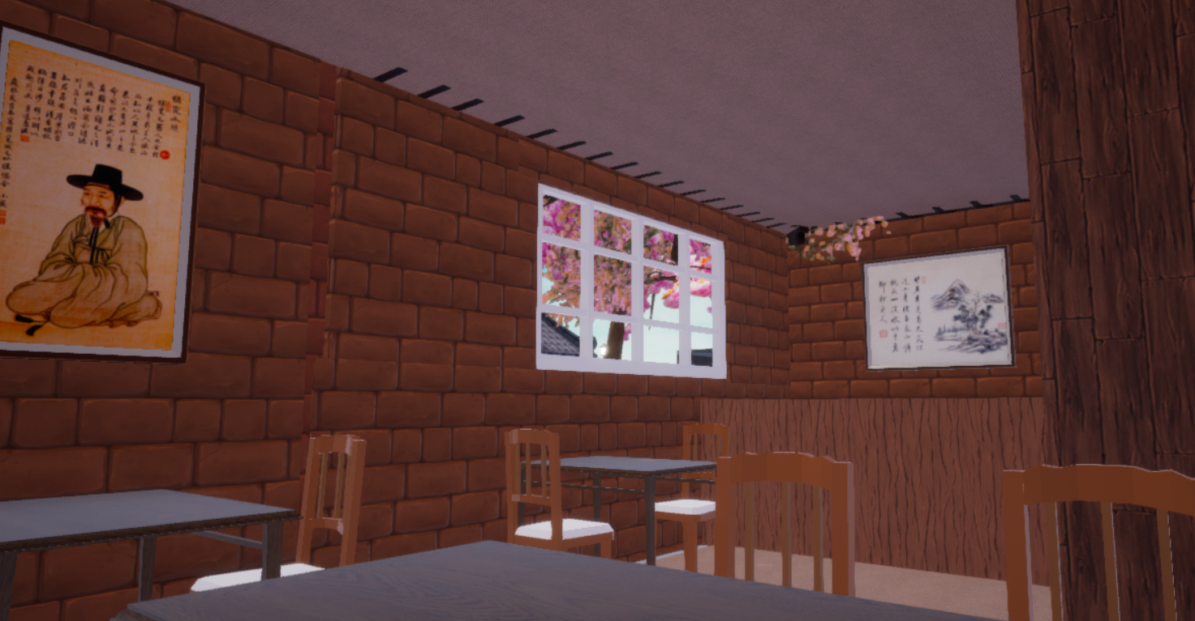
4. 다방 내부

Slide 6
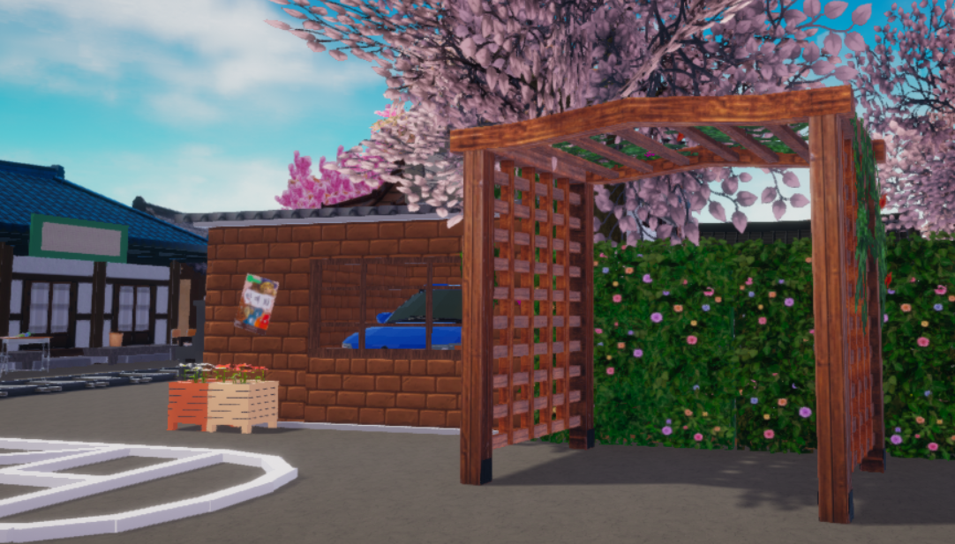
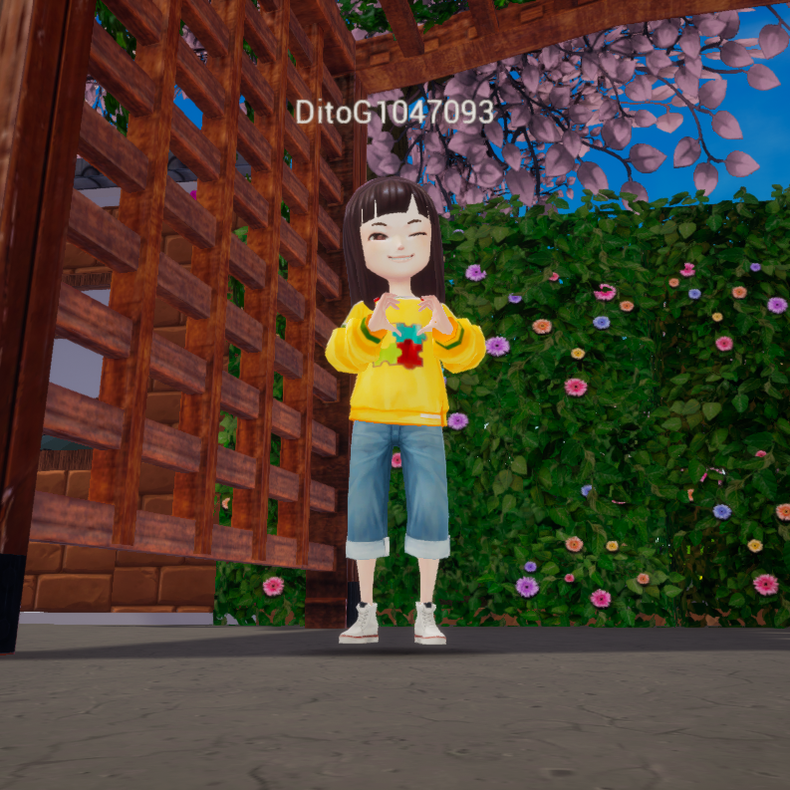
5. 포토존

Slide 7
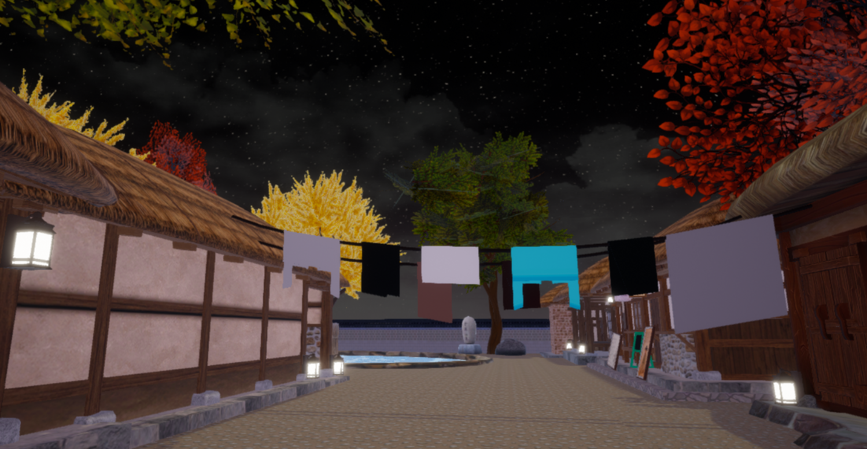
1. 저잣거리 입장

Slide 8
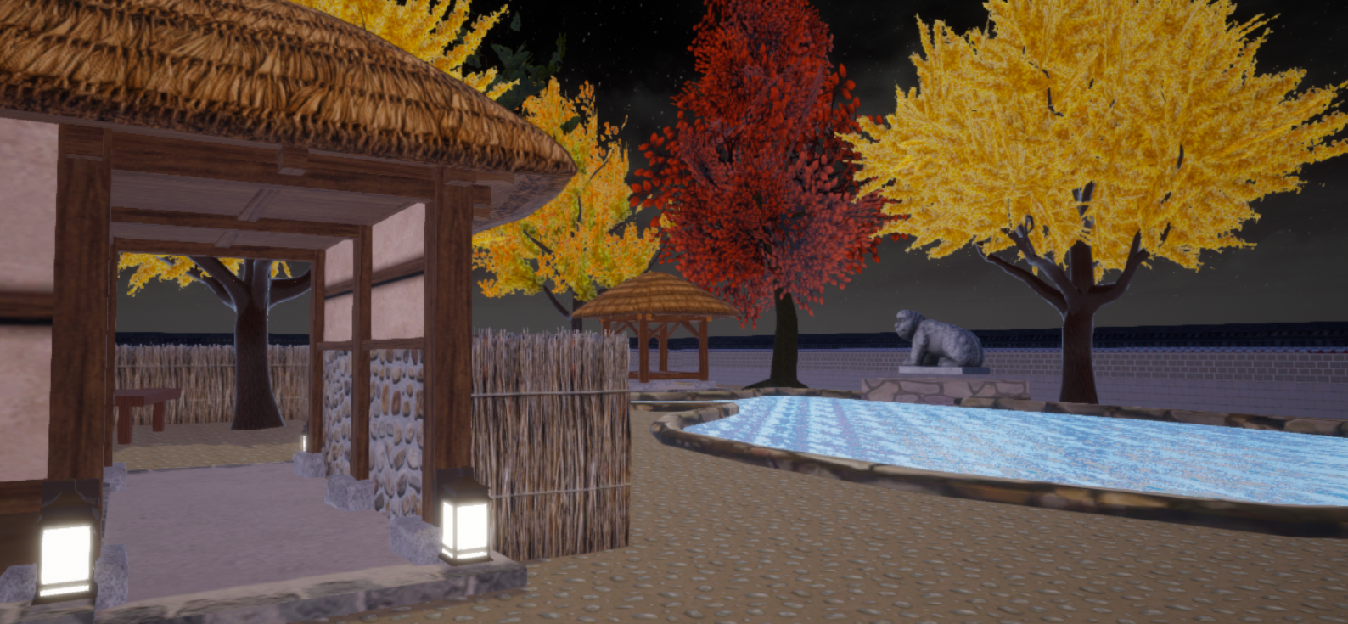
2. 주막으로 가는 길

Slide 9
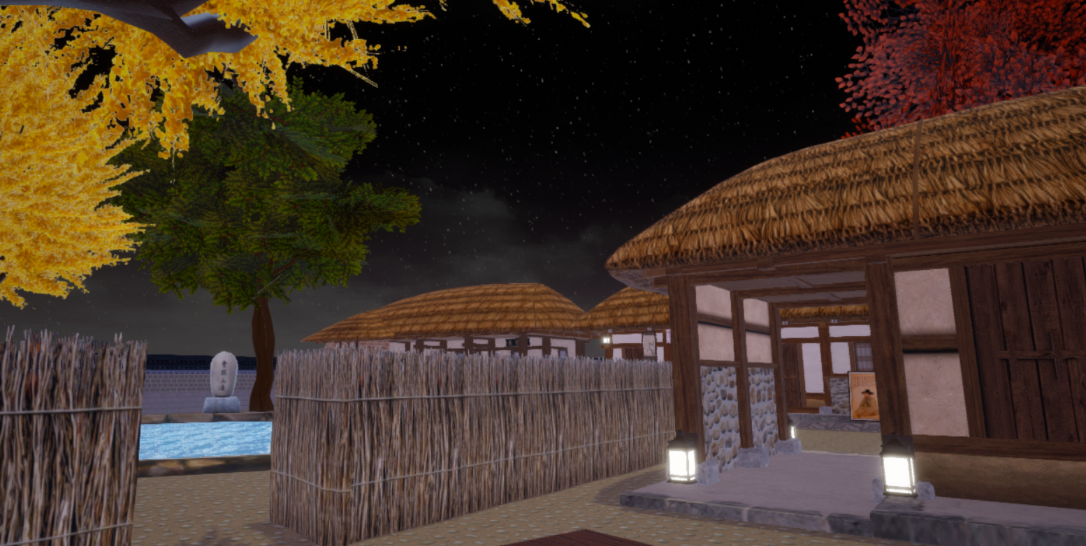
3. 주막에서 보는거리

Slide 10
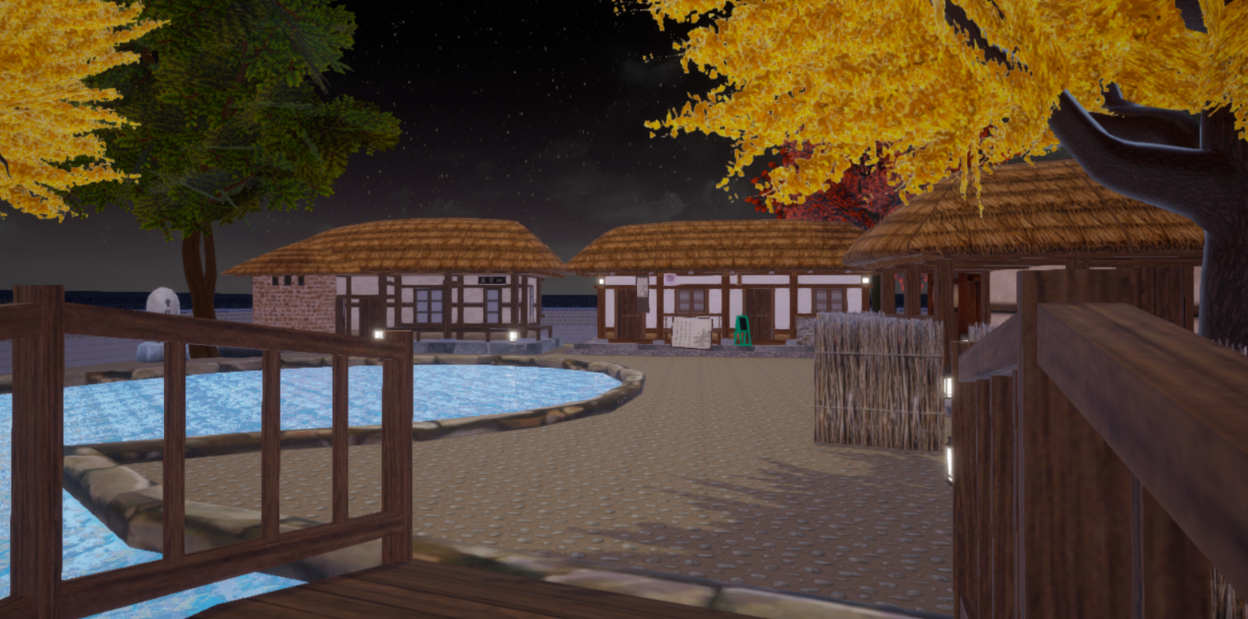
4. 포토존

Slide 11
